Slide 1


FURRYFUNDS Nicolás Sáez de ojer ◦ Hugo Marín ◦ Luis CristÓbal
2025

Slide 2

FurryFunds es una app para gestionar gastos compartidos de manera sencilla y divertida.
Permite crear grupos, agregar y dividir gastos automáticamente para asegurar una división justa.
Cada usuario cuenta con un avatar que le da un toque único.
La interfaz visual y amigable facilita el seguimiento y balance de las finanzas del grupo.
Ideal para amigos, familiares o compañeros, transforma la gestión financiera en una experiencia entretenida.

Slide 3


PLATAFORMA DE DESARROLLO | BASE DE DATOS
ANDROID STUDIO
FIREBASE

Slide 4
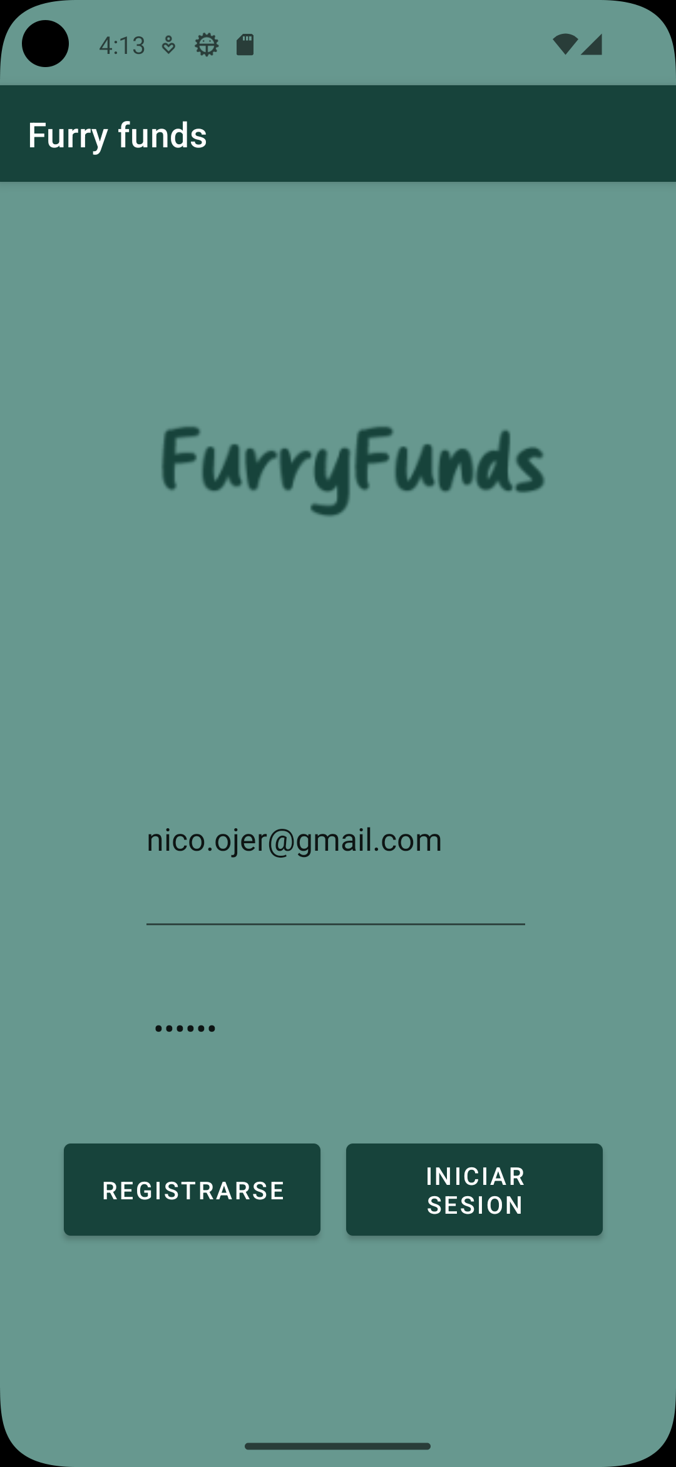
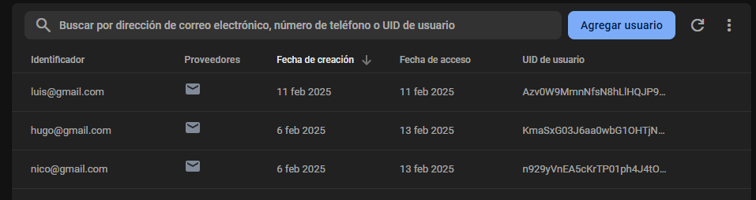
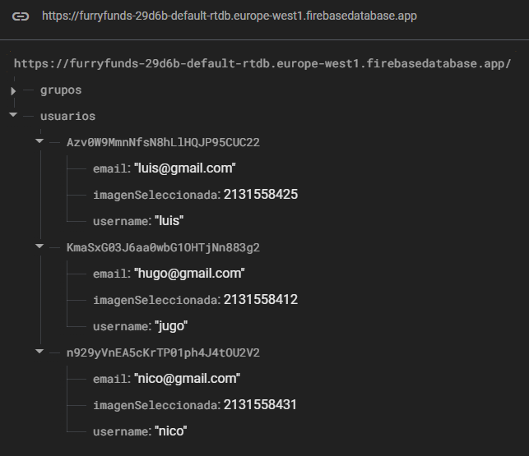
LOGIN/
REGISTER

Slide 5
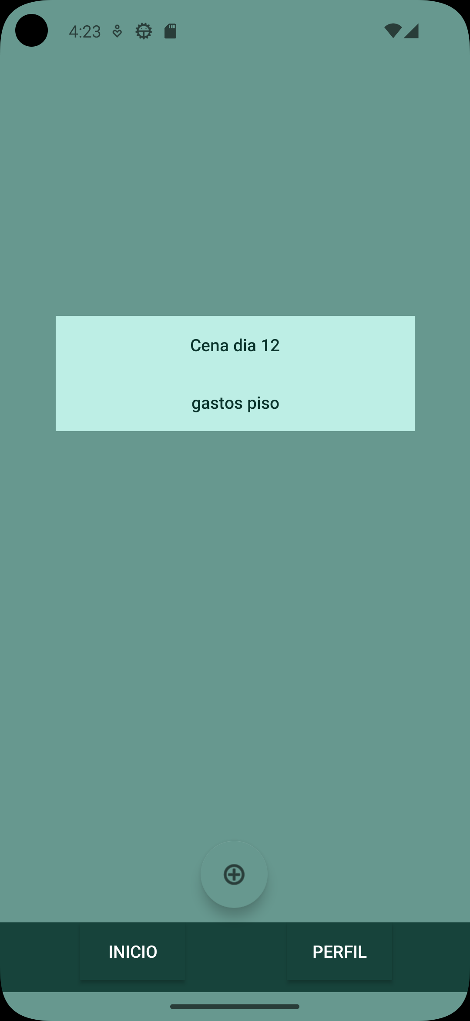
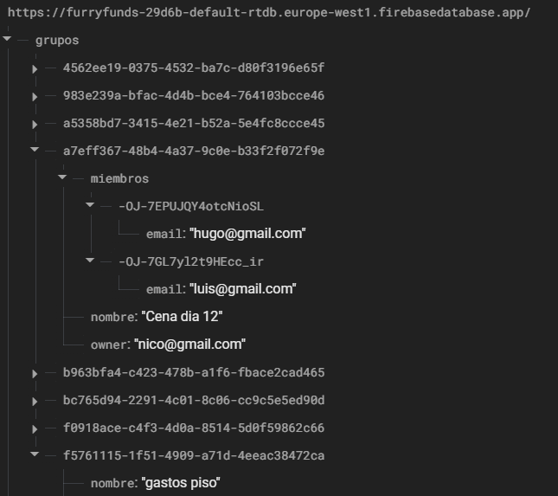
INICIO Y GRUPOS

